Slide 1
《新高考作文升格技巧系列讲解》第一期
技巧一 精准审题三关注

Slide 2
精准审题三关注

Slide 3
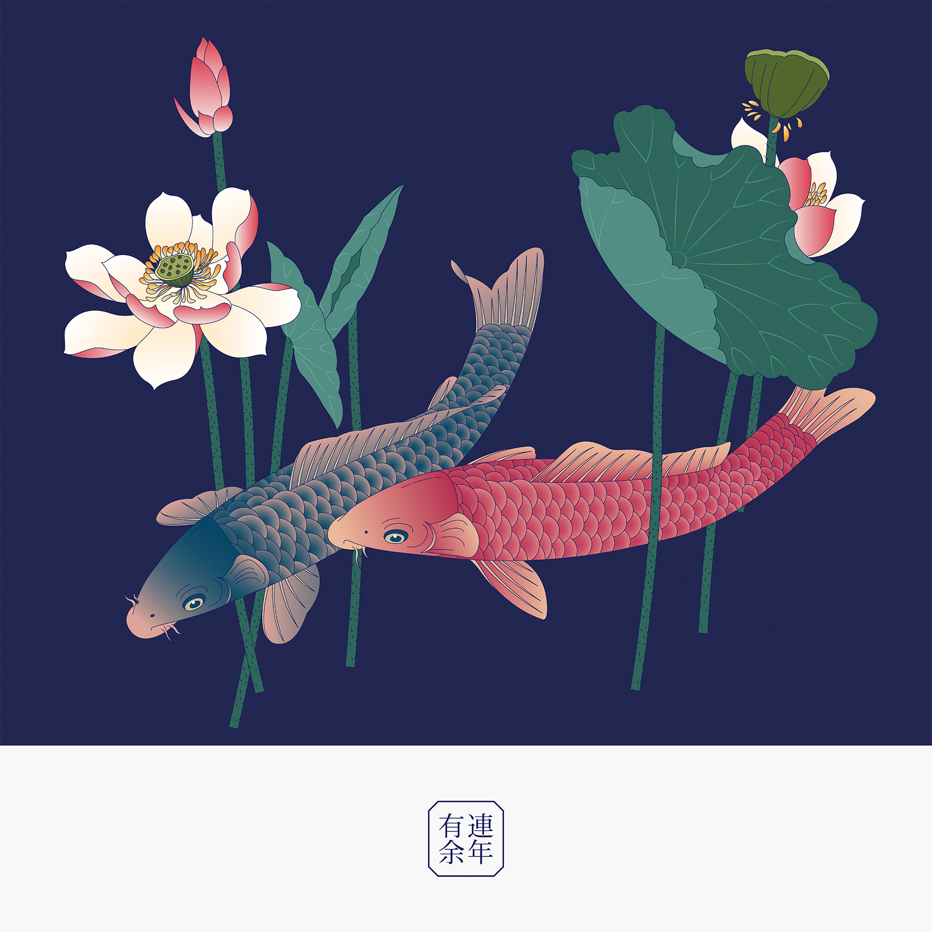
检视知识缺漏
审题，明确作文题目“要我说什么”；立意，确定命题人“要我写什么”。“要我说什么”是一个范围，在这个范围内，“我要说什么”是丰富多彩的，更是有高下的。立意只可列举，无法穷尽。学生要学会深入解读材料，根据自身的认识水平和思想积淀确定立意方向。因此，学生只有勤思考，审好题，多积累，才能与作文题产生高层次的对话和共鸣，写出独特又精彩的考场作文。

Slide 4
关注点一
新材料作文的审题立意

Slide 5
新材料作文由三部分组成：
①所给材料(或单则或多则)；
②写作导引；
③写作要求(“三自”指自选角度、自定立意、自拟标题，“四不”指不要套作、不得抄袭、不得泄露个人信息、不少于800字)。
这里重点分析“所给材料”部分，也会涉及“写作导引”。

Slide 6
1．关键词句法
关键词句往往是材料的“文眼”，蕴含着材料的主旨。如果材料中有关键词句，就可以考虑将其作为审题、立意的抓手与突破口。

Slide 7
[典例剖析]
(2022·新高考Ⅰ卷)阅读下面的材料，根据要求写作。
“本手、妙手、俗手”是围棋的三个术语。本手是指合乎棋理的正规下法；妙手是指出人意料的精妙下法；俗手是指貌似合理，而从全局看通常会受损的下法。对于初学者而言，应该从本手开始，本手的功夫扎实了，棋力才会提高。一些初学者热衷于追求妙手，而忽视更为常用的本手。本手是基础，妙手是创造。一般来说，对本手理解深刻，才可能出现妙手；否则，难免下出俗手，水平也不易提升。
以上材料对我们颇具启示意义。请结合材料写一篇文章，体现你的感悟与思考。
要求：选准角度，确定立意，明确文体，自拟标题；不要套作，不得抄袭；不得泄露个人信息；不少于800字。

Slide 8
审题思维
这道作文题借围棋学习中的三个概念术语“本手、妙手、俗手”，通过巧妙类比，引导学生遵循获取知识和养成能力素养的基本规律，筑牢根本，守正而后创新，鲜明地突出应用性、情境性和任务性。具体审题时，可按以下三个步骤：

Slide 9
抓住材料关键词句 | 关键词 | 材料开篇就点出“本手、妙手、俗手”，这是材料的关键词。
 | 关键句 | “本手是基础，妙手是创造”，强化了“本手”与“妙手”的辩证关系。
抓住写作导引关键词 | 写作导引中“启示意义”“感悟与思考”指出写作的重点与感情，也是审读的关键词。
由此及彼，确定立意 | 从本手抓起，夯实基础，能力才能提高。
 | 在本手基础上，求变求新，妙手自来。
 | 沉静心性，固守本手，减少俗手。

Slide 10
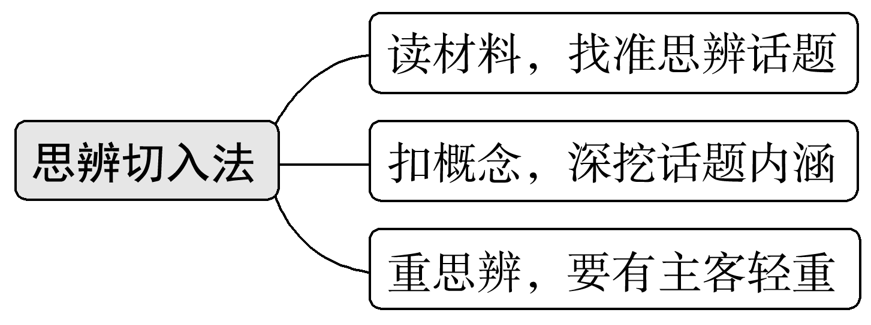
2．思辨切入法
对于思辨类材料作文，命题者往往提供一些热点事件或诸多热点人物，要求学生多角度思考问题，建立事件或人物之间的关联，然后构思成文。这类作文题侧重对学生思辨能力的考查，符合当下国内重视对学生创新思维能力培养的大趋势。

Slide 11
[典例剖析]
(2022·全国甲卷)阅读下面的材料，根据要求写作。
《红楼梦》写到“大观园试才题对额”时有一个情节，为元妃(贾元春)省亲修建的大观园竣工后，众人给园中桥上亭子的匾额题名。有人主张从欧阳修《醉翁亭记》“有亭翼然”一句中，取“翼然”两个字；贾政认为“此亭压水而成”，题名“还须偏于水”，主张从“泻出于两峰之间”中拈出一个“泻”字，有人即附和题为“泻玉”；贾宝玉则觉得用“沁芳”更为新雅，贾政点头默许。“沁芳”两个字，点出了花木映水的佳境，不落俗套；也契合元妃省亲之事，蕴藉含蓄，思虑周全。
以上材料中，众人给匾额题名，或直接移用，或借鉴化用，或根据情境独创，产生了不同的艺术效果。这个现象也能在更广泛的领域给人以启示，引发深入思考。请你结合自己的学习和生活经验，写一篇文章。
要求：选准角度，确定立意，明确文体，自拟标题；不要套作，不得抄袭；不得泄露个人信息；不少于800字。

Slide 12
审题思维
该题的材料以《红楼梦》中相关情节介入，并在此基础上引发学生多重的思维效应。首先以《红楼梦》为材料给学生展示了何为借用，何为化用，何为创新；其次在写作任务中为抽象话题作了相对形象的解读，有一个引导思考的思维路径，使审题立意更准确。

Slide 13
思辨话题 | 众人取“翼然”两个字，是为“直接移用”；贾政主张取“泻”，是为“借鉴化用”；贾宝玉取“沁芳”，是为“独创”。因此，“移用”“化用”“独创”形成思辨性话题。
话题内涵 | 引导语部分直接凝练出第一段体现的关键信息，“移用”“化用”“独创”三者实为文学艺术的三种境界，各有其艺术效果。立意应围绕这一信息展开，思考三种境界的关系及高下之分，并能够运用至其他领域。
确定立意 | 移用、化用不可取，根据情境独创才是正道。
 | 移用与化用齐飞，独创共佳境一色。
 | 只有跳出框架的人，才能识时务，知所进，知所适。

Slide 14
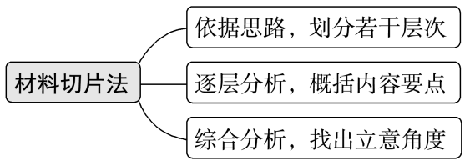
3．材料切片法
对于有些层次感比较强的作文材料，可以采用切片法进行审题立意。先通读材料，根据选材思路，划分出若干层次，再对这些层次逐一加以审读，概括出内容要点，从中找出可作为切入口的立意点，最后加以综合，得出相应的写作角度。

Slide 15
[典例剖析]
(2021·新高考Ⅰ卷)阅读下面的材料，根据要求写作。
1917年4月，毛泽东在《新青年》发表《体育之研究》一文，其中论及“体育之效”时指出：人的身体会天天变化。目不明可以明，耳不聪可以聪。生而强者如果滥用其强，即使是至强者，最终也许会转为至弱；而弱者如果勤自锻炼，增益其所不能，久之也会变而为强。因此，“生而强者不必自喜也，生而弱者不必自悲也。吾生而弱乎，或者天之诱我以至于强，未可知也”。
以上论述具有启示意义。请结合材料写一篇文章，体现你的感悟与思考。
要求：选准角度，确定立意，明确文体，自拟标题；不要套作，不得抄袭；不得泄露个人信息；不少于800字。

Slide 16
审题思维
这是一道新材料作文题，提供的材料是毛泽东的一段关于“体育之效”的论述，材料的核心是“强弱转化”，考查的是学生的辩证思维能力和批判性思维能力。具体审题时，可按以下步骤进行。

Slide 17
材料切片(四个层次) | 对应分析
①人的身体会天天变化。目不明可以明，耳不聪可以聪。 | 材料在谈及强弱转化时，先从体育说起，体育可使人的身体发生变化，耳聪目明，这是人自身有意愿要变化，是人类求生的本能决定的。
②生而强者如果滥用其强，即使是至强者，最终也许会转为至弱；而弱者如果勤自锻炼，增益其所不能，久之也会变而为强。 | 这句话是论述的核心所在，用对比论证的方法，说明强弱可以相互转化，饱含着对滥用其强者的批判和对弱者自强的赞扬。
③生而强者不必自喜也，生而弱者不必自悲也。 | 紧承上面的强弱转化而得出结论，指出所谓“强者”和所谓“弱者”对自己应有正确认识和正确态度。
④吾生而弱乎，或者天之诱我以至于强，未可知也。 | 这句话有很强的使命意识，告诉生而弱者要自我精进、奋发图强。

Slide 18
参考立意
①生而强者不必自喜，生而弱者不必自悲。
②强者如果滥用其强，最终也许会转为弱。
③弱者如果不断努力，久之也会变强。
④事物都是发展变化的，没有什么是一成不变的，我们应当用发展、辩证的眼光看待问题。
⑤强弱变化或转化的关键是勤自锻炼，增益其所不能，而不是等待机缘。
⑥青年当自强，为国做栋梁。

Slide 19
关注点二
情境任务作文的审题立意

Slide 20
情境任务作文是近几年高考较为青睐的一种命题样式。它由所给材料、情境任务、写作要求(“三自”“四不”)三部分组成。所谓审题，就是既审材料，又审情境任务，而且后者是重点。

Slide 22
[典例剖析]
(2022·新高考Ⅱ卷)阅读下面的材料，根据要求写作。
中国共产主义青年团成立100周年之际，中央广播电视总台推出微纪录片，介绍一组在不同行业奋发有为的人物。他们选择了自己热爱的行业，也选择了事业创新发展的方向，展示出开启未来的力量。
有位科学家强调，实现北斗导航系统服务于各行各业，“需要新方法、新思维、新知识”。她致力于科技攻关，还从事科普教育，培育青少年的科学素养。有位摄影家认为，“真正属于我们的东西，是民族的，血脉的，永不过时”。他选择了从民族传统中汲取养分，通过照片增强年轻人对中国文化的认同。有位建筑家主张，要改变“千城一面”的模式，必须赋予建筑以理想和精神。他一直努力建造“再过几代人仍然感觉美好”的建筑作品。
复兴中学团委将组织以“选择·创造·未来”为主题的征文活动，请结合以上材料写一篇文章，体现你的认识与思考。
要求：选准角度，确定立意，明确文体，自拟标题；不要套作，不得抄袭；不得泄露个人信息；不少于800字。

Slide 23
审题思维
本题属于情境任务作文，作文材料加入了当下众多热点话题，以“北斗”为代表的科技元素，“双奥”以来热度不减的“文化认同”，还有始终不变的青年人的理想和精神，加上共青团成立100周年的宏大背景，可谓材料“多元化”。具体审题时，要注意从以下角度考虑。

Slide 24
区域 | 审题要点
材料区 | 材料提供了科学家、摄影家、建筑家等三个行业的代表的认识和做法，其共同点在于“他们选择了自己热爱的行业，也选择了事业创新发展的方向，展示出开启未来的力量”。题目通过对“选择·创造·未来”三元关系的思考，在思辨中考查价值观。
情境区 | 材料提供的真实情境是，在共青团成立100周年之际，中央广播电视总台推出微纪录片，介绍各行各业奋发有为的人物，这些人有这样的共性：选择热爱的行业，选择事业创新发展的方向，展示出开启未来的力量。材料引导学生应在此基础上思考，作为新时代青年，在面临人生选择时，如何根据自己的实际情况与时代发展相结合，选择既能发展自身，又有利于国家民族发展的职业，因热爱创造，进而实现人生理想价值，开启新未来。
任务区 | “复兴中学团委”组织的活动，限定了学生的身份为时代青年学生；以“选择·创造·未来”为主题，限制了写作内容，必须谈青年如何正确对待人生选择，如何在选择的岗位上创造性发展，走向未来。“体现你的认识与思考”，强调学生要写出自己对主题中三个元素之间关系的认识和思考。

Slide 26
关注点三
图表、漫画类作文的审题立意

Slide 27
近年来，图表、漫画类作文成为全国卷高考作文的新宠，2022年全国乙卷引入图表，2021年新高考Ⅱ卷、2019年全国Ⅲ卷引入漫画，这些都给作文命题注入了新鲜血液，给人眼前一亮之感。图表较为直观，漫画较为抽象，对于这两类作文的审题立意必须引起足够重视。

Slide 28
1．图表类作文
所谓“图表”，是表示各种情况和注明各种数字的图和表的总称，图表类材料主要有表格、柱状图、曲线图等。高考中以图表作为命题材料来考查学生表达能力的情况还比较少，2022年全国乙卷应该说是有益的尝试。

Slide 29
[典例剖析] (2022·全国乙卷)阅读下面的材料，根据要求写作。
北京：双奥之城
 | 2008年奥运会、残奥会 | 2022年冬奥会、冬残奥会
比赛成绩 | 中国奥运代表团名列金牌榜第一，奖牌榜第二；残奥代表团名列金牌榜第一，奖牌榜第一。均创历史最好成绩 | 中国冬奥代表团名列金牌榜第三，奖牌榜第十一；冬残奥代表团名列金牌榜第一，奖牌榜第一。均创历史最好成绩
群众体育 | 全民健身事业蓬勃发展 | “三亿人参与冰雪运动”成为现实
科技亮点 | 世界跨度最大钢结构场馆“鸟巢”；场馆污水处理再生利用率达100% | 智慧场馆和智慧服务：“分钟级”“百米级”精准气象预报
交通支持 | 全国第一条高铁京津城际铁路开通，助力奥运 | 京张智能高铁冬奥列车开行；全国高铁运营里程超4万公里，居世界第一
国家经济 | 国内生产总值：31.4万亿元(2008年) | 国内生产总值：114.4万亿元(2021年)

Slide 30
双奥之城，闪耀世界。两次奥运会，都显示了中国体育发展的新高度，展示了中国综合国力的跨越式发展，也见证了你从懵懂儿童向有为青年的跨越。亲历其中，你能感受到体育的荣耀和国家的强盛；未来前行，你将融入民族复兴的澎湃春潮。卓越永无止境，跨越永不停歇。
请结合以上材料，以“跨越，再跨越”为主题写一篇文章，体现你的感受与思考。
要求：选准角度，确定立意，明确文体，自拟标题；不要套作，不得抄袭；不得泄露个人信息；不少于800字。

Slide 31
审题思维
这是一道图表类作文，材料聚焦两届奥运会14年间中国的发展变化，以“跨越，再跨越”为核心立意主题，引导学生以小见大，以民族振兴激励当代青年担当作为，施展抱负，建功立业，迸发青春能量。具体审题时，要注意从图表对比中确定立意角度。

Slide 32
数据比较 | 材料从“比赛成绩、群众体育、科技亮点、交通支持、国家经济”等角度，展现出2008年奥运会、残奥会与2022年冬奥会、冬残奥会的基本情况。从数据来看，2022年的体育盛会比2008年有了跨越式发展。
结论分析 | 命题所给表格体现出中国体育和综合国力的跨越式发展，更彰显了大国力量、民族自信。由此看来，学生在写作时，要充分体现民族自信心和自豪感，体现家国情怀。
立意角度 | 角度1：跨越国家新时代，铸就青春新高峰。
 | 角度2：跨越永无止境，民族生生不息。
 | 角度3：中国历史性跨越的背后，是众志成城的中国心。

Slide 33
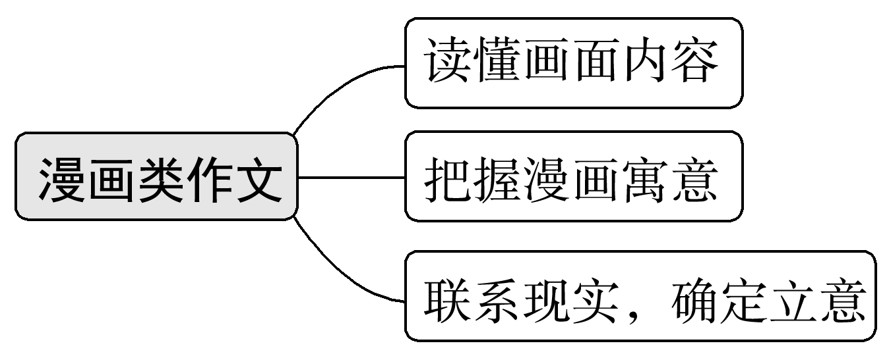
2．漫画类作文
漫画类作文要求学生对漫画表达的含意、目的、价值取向等作出全面分析，学生要精准审视画面，把握画面特征及构图要素之间的关系，从特征中找“话题”，从关系中找“情节”，从而弄懂画面的显性主题。同时，还要认真观察画面，重点关注那些经过夸张、变形手法处理过的画面元素，敏锐捕捉具有象征意义的形象或具有时代意义的细节内容。

Slide 34
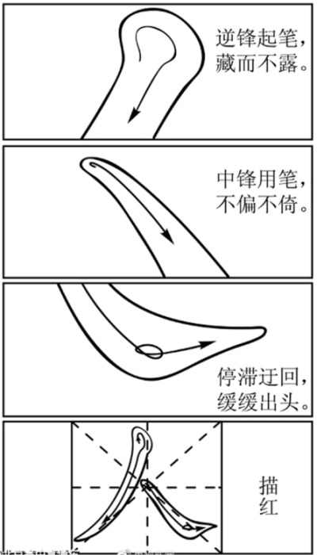
[典例剖析]
(2021·新高考Ⅱ卷)阅读下面的材料，根据要求写作。
[注]描红：用毛笔蘸墨在红模子上描着写字。
请整体把握漫画的内容和寓意写一篇文章，反映你的认识与评价、鉴别与取舍，体现新时代青年的思考。
要求：选好角度，确定立意，明确文体，自拟标题；不要套作，不得抄袭；不得泄露个人信息；不少于800字。
(唐光雨漫画作品，有改动)

Slide 35
审题思维
漫画构成 | 漫画材料包括图和文字两个部分，图分为四张小图片，可细分为两类，前三张图片为一类，讲解书写要领；第四张图片单独一类，介绍描红，两者构成分总关系，即前三张图片组合起来才有第四张图片中的“人”字，缺少任何一个部分，都不能写成完整的“人”字。
内涵分析 | 漫画中的说明性文字“藏而不露”“不偏不倚”“缓缓出头”“描红”等尽管是对运笔章法的解释，但如果对应人的成长与发展过程，只要学生展开合理的迁移与联想，每一个步骤和环节都可以给出独辟蹊径的角度和丰富多彩的材料。例如，同样是“藏头”，可以是“立志”的角度，可以是“修身”的角度，可以是“做事”的角度，亦可以是“向善”的角度……只要是可以体现由“写字”到“立人”的主题要求，尽可以揽之入文。
立意角度 | 角度一：为人要逆锋起笔，藏锋守拙，低调为人，不可盛气凌人。
 | 角度二：为人要守正持重，公正客观，不偏不倚。
 | 角度三：做人要善于回首反思，总结回顾。
 | 角度四：人的成长犹如写书法，也需要“描红”，需要向好的榜样学习。

Slide 36
【范文参考】1
《撇捺为人，堂堂正正》
一方红砚，一页宣纸，一只毛笔，提按顿挫间，尽是中华艺术。单看这漫画中一“人”字，简洁，明快。（概述+分析材料）可莫小瞧这寥寥二笔，一撇一捺，所谓逆锋起笔，中锋行笔，顿笔迂回，随处可见为人之要义。（亮明观点）
首画藏锋，乃喻收敛锋芒，以退为进。（分论点1）
“逆锋起笔，最能得势”，中国书法多以逆锋起笔。从书法意义上说，藏锋的字看起来浑厚有力，里在内，不外泄，有一种内在的，含蓄的审美意蕴。“人”字首画藏锋，藏而不漏，作为开宗明义的第一笔，恰如架梁之椽，负栋之柱，奠定了整字的形态。（阐释观点，分析深刻）做人如是，中华民族素来讲究以和为贵，讲求仁义，谦和温婉，无论儒学之“己所不欲勿施于人”，还是弘一法师的“耳不闻人之非，目不视人之短，口不言人之过”，无不强调收敛锋芒的重要。（事例）逆锋起笔，其意在人际，故为做人之第一要义。（总结句）

Slide 37
捺画行笔，中锋而下，乃喻正直，不偏不倚。（分论点2）
姜白石“常欲笔锋在画中，则左右皆无病也”即写中锋行笔的意义。执笔者垂直握笔，行笔于墨画正中，线条两边齐平，圆浑饱满。（阐释句）书法中以中锋为千古不变的准则，学书者不可逾越。中华上下五千年，对修身方正的追求从未停止。（过渡句）人活一世，当如中锋行笔一般刚正信然，像苏东坡一样历千难而不易志，迎万涛而不改颜（句式学习。如：经千难而百折不挠、历万险而矢志不渝），像五柳先生“不戚戚于贫贱，不汲汲于富贵”，坚定地选择自己向往的世界。（事例）中锋行笔，其意在修身，故为做人之第二要义。（总结句，紧扣关键词）
文末提笔，停滞迂回，乃喻克制，收放有度。（分论点3）

Slide 38
作为“人”字最后一笔，提笔迂回起着至关重要的作用，稍有不慎即前功尽弃。故书法中多以提笔兼缓行结尾，为整字画上完整的句号。（阐释句）这其中，“克制”二字即尤为重要。“小不忍则乱大谋”，更何况在这样的最后关头？我们做人也是这般。（过渡句）勾践面对夫差侮辱，选择了卧薪尝胆，才有了“三千越甲可吞吴”的成功；韩信面对胯下之辱，选择了克制愤怒，才有了“连百万之军，战必胜，攻必取”的神话。迂回缓笔，其意在养性，故为做人之第三要义。（总结句，紧扣关键词）
漫画中的笔画拆解，将一个大写的“人”展现在众人眼前，辅以中国红，象征着中华文明视野下的为人之道。“言为心声，字为心画。”在中华延绵的历史长河中，书法承载了华夏文明的精髓。而所谓“人”之要义，皆藏于一撇一捺之中。它融于每一个中国人的血脉中，似无数先贤的警语，时刻告诫我们，炎黄子孙，当如是人。（总结全文，提出告诫，体现作文的现实意义）

Slide 39
【范文参考】2
持国之青年，当从书法中领悟做人领悟人生
汉字是中华传统文化的传递者，简易的笔画勾勒出博大精深。一撇一捺，这是“人”字的笔画。简简单单的两笔，绰绰有余，柔韧有度。逆风起笔藏而不露的撇，不偏不倚中锋用笔的捺，停滞迂回缓缓出头的勾，一个坚韧的字被完美地描摹出来。（概述+分析材料）老一辈人时刻教导我们，写字要端正心态，做人要如字一般，一笔一笔地临摹做人的本质。（点题，亮明观点）
撇——逆境奋勇，淡泊名利（标题式·分论点1）
①写字要提笔而落，干净利落，逆流而上。做人就要藏功与名，淡泊名利，正如诸葛亮所说“不求闻达与诸侯”。（阐释句又形成过渡句）脱贫攻坚是一场没有硝烟的战争，坎坷困难时刻昭示功成的艰辛。“90后”吴应普夫妇在执行任务中不幸离世，他妻子肚子里还有一个新生命。他们深怀爱民之心，恪守为民之

Slide 40
责，善谋富民之策，多办利民之事。即使失去生命，也依旧心怀着对祖国的热爱。四川省凉山州木里县森林火灾中有30名为国献躯的消防员们，其中还有“00后”“90后”，他们身处逆境逆流而上，在充满恐惧和挑战中，毅然为了集体而牺牲自我，成就社会。（例证+分析：一例一析）他们用坚强的身躯临摹出逆风起笔，藏而不露。（总结句，紧扣关键词）
捺——中通外直，刚正不阿（标题式·分论点2）
②写字要端正身子，坐要有坐相，挺胸昂首。做人要正直，不同流合污，赤心做事，正如陶渊明所描绘的莲花“出淤泥而不染，濯清涟而不妖”。（阐释句又形成过渡句）周恩来总理一生廉洁从政，清贫节俭。他时刻教育着党的工作者要时刻警醒自己要公正廉洁，刚正做人，不能与世俗同流合污。明朝名臣于谦居官清廉，巡查河南时，绝不收百姓的钱财，为人处事不包庇奸贼，深受广大人民的爱戴。（例证+分析：一例一析）人之生也直，心直则身直，可立地参天。他们用不屈的赤心临摹出中锋用笔，不偏不倚。（总结句，紧扣关键词）
勾——勇争先锋，青出于蓝（标题式·分论点3）

Slide 41
③写字要静心专注，笔画要坚韧挺拔，有起有落。做人要勇于亮剑，不被世俗所打扰，斩荆棘，厚积薄发。（阐释句又形成过渡句）新时代青年需要蓬勃向上的精神力量，相比于缓缓出头，我们更需要的就是敢于拼搏的精神。清华大学生命科学院教授颜宁，作为结构生物学家，在生物学装备研究领域成功攻克多项世界顶尖技术，在2016年被英国《自然》杂志列为中国科学之星。她打破世俗的规矩，敢于尝试，长江后浪推前浪，为新时代青年赋予榜样的作用。
新时代的青年不必拘泥于描红的模子。锋芒毕露，勇于亮剑，才能劈波斩浪，扬帆远航。青年怎么样，国家就会是怎样的。青年是国家发展的中坚力量。青年者，人生之王，人生之春，人生之华也。国之青年，当逆境奋勇，困境蛰伏；国之青年，当中通外直，淡泊名利；国之青年，当勇争先锋，逆流而上。“人”一撇一捺勾勒出做人的原则与道理，新时代青年从书法中领悟做人，从实践中领悟人生。（再扣材料，总结全文，呼吁青年，体现现实意义）

